Slide 1





Apache反向代理实现负载均衡服务器
2011

Slide 2
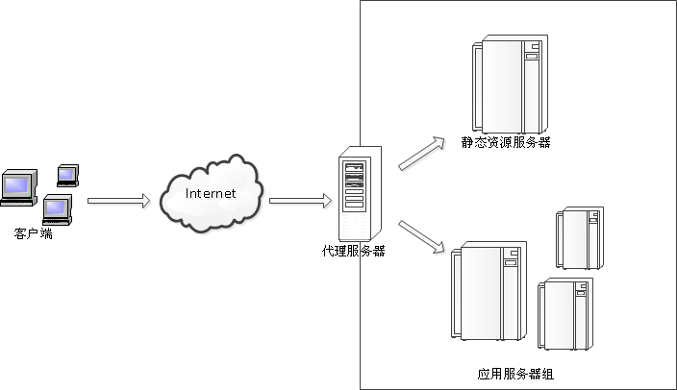
什么是反向代理 ？
反向代理是指以代理服务器来接受Internet上的连接请求，然后将请求转发给内部网络上的服务器。

Slide 3
反向代理的优点
URL重写，实现URL伪静态，方便搜索引擎收录。
动态资源与静态资源分离，弥补tomcat访问静态资源时性能的不足。
由于客户端不能直接访问真实的服务器，所以具备额外的安全性。
通过反向代理，可以轻松实现负载均衡。

Slide 4
在Apache中配置反向代理
1、修改apache服务器安装目录下conf/httpd.conf文件，将配置文件中以下几个注释去掉：
LoadModule proxy_module modules/mod_proxy.so
LoadModule proxy_http_module modules/mod_proxy_http.so
LoadModule proxy_connect_module modules/mod_proxy_connect.so
LoadModule rewrite_module modules/mod_rewrite.so
Include conf/extra/httpd-vhosts.conf

Slide 5
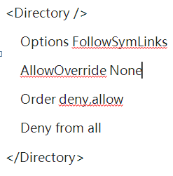
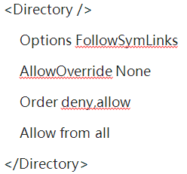
2、修改apache服务器安装目录下conf/httpd.conf文件，按以下方式修改<Directory />标签：

Slide 6
3.修改apache服务器安装目录下的conf/extra/httpd-vhosts.conf文件，建立一个虚拟主机：
<VirtualHost *:80>
#静态资源访问
ProxyPass /resource !
#RewriteRule ^/(.*\.(png|gif|jpg|css|js|html|swf))$ /$1 [NC,L]
#反向代理配置
ProxyPass /96520 http://www.96520.com/index.jsp
ProxyPassReverse /96520 http://www.96520.com/index.jsp
</VirtualHost>

Slide 7
ProxyPass与ProxyPassReverse
ProxyPass指令： 将一个远端服务器映射到本地服务器的URL空间中 。
ProxyPassReverse指令：调整HTTP重定向应答中的URL。加了这条可以避免HTTP重定向造成绕过反向代理的问题。

Slide 8
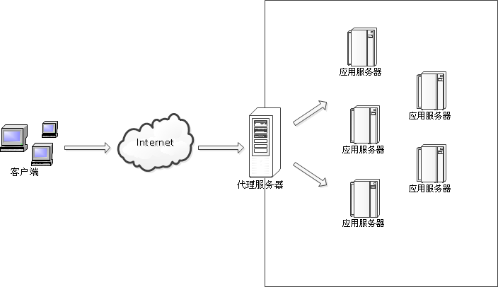
什么是负载均衡
一般来说，负载均衡（Load Balance）就是将客户端的请求分流给后端的各个真实服务器，达到负载均衡的目的。

Slide 9
负载均衡策略
Apache作为负载均衡前置机分别有三种不同的策略，分别是：
1）轮询均衡策略
2）按权重分配均衡策略
3）权重请求响应负载均衡策略

Slide 10
在Apache中配置负载均衡
1、修改apache服务器安装目录下conf/httpd.conf文件，将配置文件中以下几个注释去掉：
LoadModule proxy_module modules/mod_proxy.so
LoadModule proxy_http_module modules/mod_proxy_http.so
LoadModule proxy_connect_module modules/mod_proxy_connect.so
LoadModule proxy_balancer_module modules/mod_proxy_balancer.so
Include conf/extra/httpd-vhosts.conf

Slide 11
轮询均衡策略的配置
修改apache服务器安装目录下的conf/extra/httpd-vhosts.conf文件：
<VirtualHost *:80>
ProxyPass / balancer://proxy/
ProxyPassReverse / balancer://proxy/
<Proxy balancer://proxy>
BalancerMember http://122.224.180.5:8180/
BalancerMember http://122.224.180.5:8280/
</Proxy>
</VirtualHost>

Slide 12
按权重分配均衡策略的配置
修改apache服务器安装目录下的conf/extra/httpd-vhosts.conf文件：
<VirtualHost *:80>
ProxyPass / balancer://proxy/
ProxyPassReverse / balancer://proxy/
<Proxy balancer://proxy>
BalancerMember http://122.224.180.5:8180/ loadfactor=3
BalancerMember http://122.224.180.5:8280/ loadfactor=1
</Proxy>
</VirtualHost>

Slide 13
权重请求响应负载均衡策略的配置
修改apache服务器安装目录下的conf/extra/httpd-vhosts.conf文件：
<VirtualHost *:80>
ProxyPass / balancer://proxy/ lbmethod=bytraffic
ProxyPassReverse / balancer://proxy/ lbmethod=bytraffic
<Proxy balancer://proxy>
BalancerMember http://122.224.180.5:8180/ loadfactor=3
BalancerMember http://122.224.180.5:8280/ loadfactor=1
</Proxy>
</VirtualHost>

Slide 14
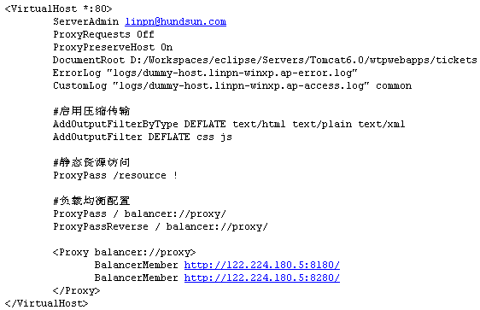
一个完整示例

Slide 15
Thank you !

